Slide 1
Analyse et synthèse des filtres analogiques

Slide 2
GENERALITES
Notions de système:
Un système est un processus qui produit un signal à sa sortie (ou réaction), noté par exemple y(t), lorsqu’il est excité à son entrée par un signal (ou action) que l’on note par exemple x(t).
On dit alors que y(t) est l’effet du système sur x(t).
x(t)
y(t)
Système
Entrée x(t) :
signal ou action
Sortie y(t) :
signal ou réaction
On peut modéliser (représenter mathématiquement) un système par une équation liant l’entrée x(t) à la sortie y(t).
fct : désigne une fonction mathématique

Slide 3
GENERALITES
Un système peut produire un ou plusieurs signaux à sa sortie, comme il peut être excité à son entrée par un ou plusieurs autres signaux
x₁(t)
Système analogique
SISO
Système analogique
MISO
x(t)
y(t)
y(t)
x_{N}(t)
Single Input Single Output
Multiple Inputs Single Output
y₁(t)
x₁(t)
y₁(t)
Système analogique
SIMO
Système analogique
MIMO
x(t)
y_{M}(t)
x_{N}(t)
y_{M}(t)
Single Input Multiple Outputs
Multiple Inputs Multiple Outputs

Slide 4
GENERALITES
Un système peut donc être :
électrique : Circuit électrique, moteur électrique
électronique: capteur, amplificateur, filtre
automatique: régulateur
télécommunication: un modulateur, un démodulateur, canal de transmission …etc
mécanique: ressort, pendule, moteur mécanique
organique: Cellule
politique
économique
….etc
Evidemment, chaque type de systèmes possèdent ses propres signaux (ou paramètres) d’entrée et de sortie

Slide 5
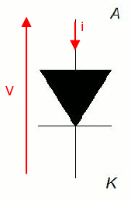
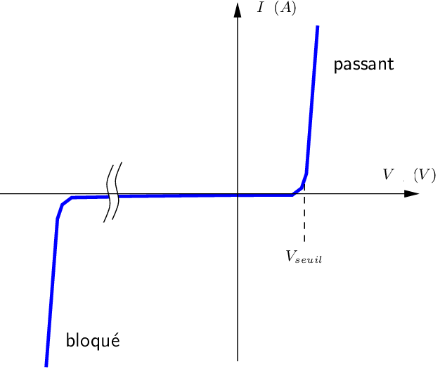
GENERALITES
Exemples de systèmes: Nous allons nous intéresser plus particulièrement aux systèmes électriques . Les trois premiers sont linéaires et le dernier non linéaire.
Résistance R: avec v la tension à ses bornes et i le courant qui la parcours
Inductance L: avec v la tension à ses bornes et i le courant qui la parcours
Condensateur C : avec v la tension à ses bornes et i le courant qui la parcours
i
R
v
L
i
v
C
i
v
Diode D : v la tension à ses bornes et i le courant qui la parcours

Slide 6
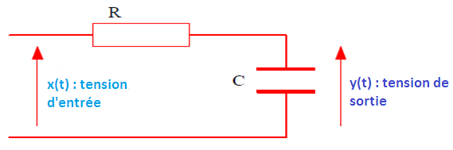
GENERALITES
Exemples de systèmes: Parmi le systèmes électriques les plus sollicités nus avons les systèmes linéaires et invariants dans le temps (SLIT).
Comme nous pouvons le remarquer sur cet exemple simple et basic, la relation mathématique qui lie l’entrée x(t) à la sortie y(t) est sous forme d’une équation différentielle du 1er ordre:
les systèmes à équations différentielles représentent toujours des systèmes linéaires.
De plus à coefficients constants indiquent l’invariance dans le temps.

Slide 7

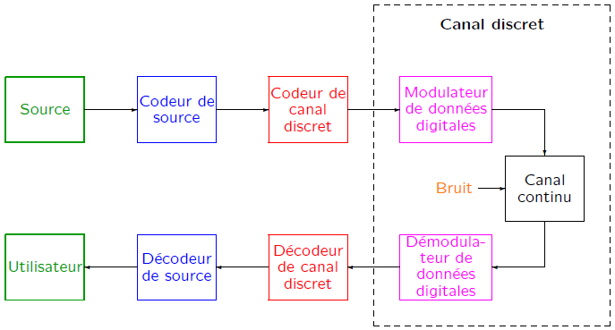
GENERALITES
Exemples de systèmes : chaines de transmission
EMETTEUR
Bruits
RECEPTEUR
Un système de communication (Emetteur, Canal et Récepteur) est formé par un ensemble de systèmes. La source, les codeurs, le modulateur, le canal, le démodulateur, les décodeurs sont des exemples de systèmes souvent complexes.

Slide 8
GENERALITES
Exemples de systèmes : Système mécanique
    Ressort : raideur = k
    Amortisseur : coefficient de frottement = b
b
k
y₀
y
m
f
Le poids est pris en compte dans le point de fonctionnement (f₀ = mg, y₀)

Slide 9
DEFINITION D’UN SLIT
1. Système linéaire:
Le système est linéaire si:
Pour une entrée nous avons la sortie
Pour une entrée nous avons la sortie
Alors pour une entrée nous aurons
Où et sont des constantes réelles
x(t)
y(t)
Système analogique
Entrée x(t) :
Sortie y(t) :

Slide 10
DEFINITION D’UN SLIT
1. Système linéaire:
De point de vue mathématique: Un système linéaire est un système pour lequel les relations entre les grandeurs d’entrée et de sortie peuvent se mettre sous la forme d’un ensemble d’équations différentielles à coefficients constants.
Où les coefficients a_{k} et b_{l} sont des constantes réelles
Généralement N≥M. On dit alors que le système est d’ordre N

Slide 11
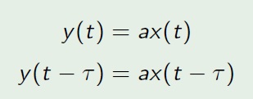
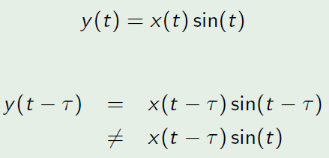
DEFINITION D’UN SLIT
2. Système Invariant dans le temps:
Un système est invariant lorsque les caractéristiques de comportement ne se modifient pas dans le temps. Autrement dit, un système est invariant lorsque sa réponse (sa sortie) de dépend pas de l’instant ou on applique le signal d’entrée.
Pour une entrée un système invariant donne
Alors pour une entrée il doit donner
Exemple 1: Système invariant Exemple 2: Système variant

Slide 12
DEFINITION D’UN SLIT
3. Système causal:
Un système est causal si pour toute entrée causal, la sortie doit être causal
4. Réponse impulsionnelle d’un SLIT:
La réponse impulsionnelle d’un SLIT, souvent notée h(t), est la sortie du système lorsque son entrée est une impulsion de Dirac.
pour alors
De même si nous avons une entrée la sortie sera
De même si l’entrée est
La sortie sera
En tenant compte à la fois de la linéarité et de l’invariance du système

Slide 13
LA CONVOLUTION POUR UN SLIT
En tenant compte leurs propriétés de linéarité et d’invariance, nous pouvons alors utiliser l’équation de convolution pour décrire les SLIT dans le domaine temporel
x(t)
y(t)
SLIT analogique
Entrée x(t) :
Domaine temporel
TF
Domaine fréquentiel
TF⁻¹

Slide 14
LA CONVOLUTION POUR UN SLIT
Pour mieux comprendre cette équation de convolution et comment elle est calculée, reprenons un exemple quelconque d’un signal analogique x(t) appliqué ç l’entrée d’un SLIT. Il peut être considéré comme une infinité d’impulsions de Dirac (voir figure ci-dessous.
x(t)
y(t)
SLIT analogique
Entrée x(t) :
En tenant compte de la propriété d’invariance, chaque impulsions de ce signal va créer à la sortie du SLIT une réponse impulsionnelle décalée et avec l’amplitude de l’impulsion (ou du signal à l’instant de l’impulsion).
En tenant compte de la propriété de la linéarité, la sortie globale y(t) sera donc la somme de toutes les contributions dues à chaque impulsion du signal d’entrée

Slide 15
LA CONVOLUTION POUR UN SLIT
Donc, en supposant que les impulsions ainsi considérée du signal d’entrée sont espacées les unes des autres de Δ, nous aurons:

Slide 16
EQUATIONS DIFFERENTIELLES POUR UN SLIT
Un SLIT peut être également représenté dans le domaine temporel par des équations différentielles toujours entre l’entrée x(t) et la sortie y(t), de la forme:
Les coefficients a_{k} et b_{l} sont des constantes,
N≥M : représente l’ordre du SLIT

Slide 17
LA TRANSFORMEE DE LAPLACE
L’analyse des SLIT (filtres analogiques) est réalisée habituellement à l’aide de la transformée de Laplace.
La transformée de Laplace H(p) = TL(h(t)) est la fonction de la variable complexe p définie par :
  p : opérateur de Laplace, noté aussi s
La Transformée de Laplace est aussi appelée la transformée de Fourier généralisée. En effet, elle peut converger là où la transformée de Fourier peut diverger.

Slide 18
PROPRIETES DE LA TRANSFORMEE DE LAPLACE
Linéarité :
Retard ou translation:
Modulation:
Dérivation :
Intégration:
Valeur initiale:
Valeur finale

Slide 19
RELATIONS ENTRE TL ET TF
Comme nous l’avons déjà énnoncé plus haut la transformée de Laplace est considérée comme une transformée de Fourier généralisée. Autrement dit, la transformée de Fourier est un cas particulier de la transformée de Laplace
Transformée de Laplace
Transformée de Fourier
PS: Les bornes de l’intégrale sont de 0 à +∞ car on suppose que h(t) est causal (h(t)=0 pour t<0

Slide 20
FONCTION DE TRANSFERT D’UN SLIT
On suppose les cond. init. nulles ; l ’application de la TL conduit à :
d ’où la fonction de transfert H(p) :
La fonction de transfert H(p) est donc un rapport d’un numérateur N(p) (polynôme en p d’ordre M) sur un dénominateur D(p) (polynôme en p d’ordre N)

Slide 21
FONCTION DE TRANSFERT D’UN SLIT
Dans H(p), on peut factoriser a₀ et b₀ :
  K représente le gain statique
  H_{trans}(p) représente le régime transitoire
  N≥M et il fixe l’ordre du SLIT

Slide 22
REPONSE FREQUENTIELLE D’UN SLIT
La réponse fréquentielle H(f) d’un SLIT est un cas particulier de la fonction de transfert H(p),
En effet pour
Le gain en dB d’un SLIT peut être représenté par:
Le déphasage apporté par le SLIT sur le signal de sortie par rapport au signal d’entrée est donné par:

Slide 23
REPONSE FREQUENTIELLE D’UN SLIT
La bande passante (BP) d’un SLIT est la gamme de fréquences limitée par la ou les fréquence(s) de coupures. Les fréquences de coupures correspondent:
Elles correspondent également
On parle souvent de fréquences de coupures à -3dB

Slide 24
STABILITE DES SLIT
On rappelle qu’un SLIT possède une fonction de transfert H(p) sous forme d’un rapport de deux polynômes en p.
Dès lors, nous pouvons calculer les racines de N(p) et aussi les racines de D(p).
Les racines de N(p), où valeurs particulières de p annulant le numérateur, sont appelées les zéros de H(p)
Les racines de D(p), où valeurs particulières de p annulant le dénominateur, sont appelées les pôles de H(p)
Où z_{l}=σ_{l}+jω_{l}= σ_{l}+j2πf_{l} sont les zéros de H(p) en supposant qu’elles sont des racines simples
Où sont les pôles de H(p) en supposant qu’elles sont des racines simples

Slide 25
STABILITE DES SLIT
Les zéros de H(p) sont z_{l}=σ_{l}+jω_{l}= σ_{l}+j2πf_{l}
jω
Les pôles de H(p) sont
X
Nous pouvons donc représenter dans le plan p (repère où l’axe des amplitudes est jω la partie imaginaire de p et l’axe des abscisses est σ la partie réelle de p.
Les zéros sont représentés par °
Les pôles sont représentés par des x
Plan p
0
X
0
X
σ
0
Exemple d’un plan p d’un SLIT d’ordre 4
X
Dans cet exemple nous avons quatre pôles tous à partie réelle négative et trois zéros dont l’un ne possède pas de partie imaginaire

Slide 26
STABILITE DES SLIT
Un SLIT est stable si pour toute entrée x(t) bornée en amplitude sa sortie y(t) est également bornée en amplitude. Autrement dit, un SLIT stable est un système BIBO (Bounded Input Bounded Output).
SLIT stable
x(t)
y(t)
Condition de stabilité dans le domaine temporel
Dans le domaine spectral, à partir du plan p, un SLIT est stable si tous ses pôles se trouvent dans le demi plan gauche du plan p. C’est-à-dire tous ses pôles ont une partie réelle (σ) négative
Dès lors il suffit qu’un seul pôle de H(p) se trouvant sur l’axe imaginaire du plan p (sa partie réelle nulle) ou bien dans le demi plan droit (sa partie réelle positive) pour que ce système devient instable.

Slide 27
EXEMPLES DE SLIT : FILTRES ANALOGIQUES
Parmi les SLIT analogique les plus sollicités, nous avons les filtres analogiques. L’étude et l’analyse de ces filtres analogiques, comme tous les SLIT, s’effectue dans le domaine temporelle mais aussi et surtout dans le domaines fréquentiel. Dans le domaine spectral nous avons besoin :
de la fonction de transfert en p, H(p) qui nous permet entre autres de :
  connaitre les zéros et les pôles du filtre
  déterminer la stabilité éventuelle du filtre
  connaitre le gain statique du filtre
  …etc
de la réponse fréquentielle H(f), cas particulier de H(p), qui nous permet entre autre de connaitre :
  le gabarit du filtre
  sa réponse en amplitude
  sa réponse en phase
  le type du filtre

Slide 28
EXEMPLES DE SLIT : FILTRES ANALOGIQUES
Il existe quatre types fondamentaux de filtres analogiques :
Filtre passe-bas : Sa bande passante BP est limitée entre 0 Hz et une fréquence de coupure haute notée f_{c}
Filtre passe-haut : Sa bande passante BP est limitée entre une fréquence de coupure notée f_{c} et une fréquence de coupure très haute-fréquence (théoriquement cette dernière tend vers l’infini)
Filtre passe-bande : Sa bande passante BP est limitée entre une fréquence de coupure basse notée f_{cb} et une fréquence de coupure haute notée f_{ch}
Filtre coupe-bande (relecteur) : Ses bandes passantes BP_{b} et BP_{h} sont limitées respectivement
  entre 0 Hz et une fréquence de coupure basse notée f_{cb} pour BP_{b}
  entre une fréquence de coupure haute notée f_{ch} basse et une fréquence de coupure très haute-fréquence (théoriquement cette dernière tend vers l’infini) pour BP_{h}

Slide 29
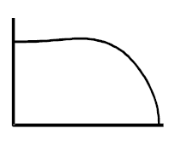
EXEMPLES DE SLIT : FILTRES ANALOGIQUES
Les filtres Passe-Bas ( ne laissent passer que les fréquences basses )
H(f)
H(f)
0
f
fc
0
fc
f
BP
Réponse fréquentielle d’un filtre passe-bas idéal
BP
Réponse fréquentielle d’un filtre passe-bas réel

Slide 30
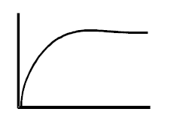
EXEMPLES DE SLIT : FILTRES ANALOGIQUES
Les filtres Passe-Haut ( ne laissent passer que les fréquences hautes )
H(f)
H(f)
0
f
0
fc
fc
f
BP
BP
Réponse fréquentielle d’un filtre passe-haut idéal
Réponse fréquentielle d’un filtre passe-haut réel

Slide 31
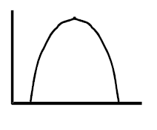
EXEMPLES DE SLIT : FILTRES ANALOGIQUES
Les filtres Passe-Bande ( ne laissent passer qu’une plage de fréquences)
H(f)
H(f)
0
f
fcmin
fcmax
0
fcmin
fcmax
f
BP
BP
Réponse fréquentielle d’un filtre passe-bande idéal
Réponse fréquentielle d’un filtre passe-bande réel

Slide 32
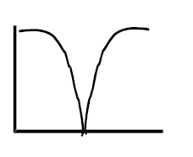
EXEMPLES DE SLIT : FILTRES ANALOGIQUES
Les filtres Coupe-Bande ( ne laissent pas passer une plage de fréquences ). Appelé aussi filtre rejecteur
H(f)
H(f)
0
f
fc2
fc2
f
fc1
0
fc1
BP1
BP2
BP1
BP2
Réponse fréquentielle d’un filtre coupe-bande idéal
Réponse fréquentielle d’un filtre coupe-bande réel

Slide 33
SYNTHESE DES FILTRES ANALOGIQUES
La synthèse d’un filtre analogique consiste à déterminer :
la forme usuelle à adopter,
  Filtres de Butterworth
  Filtres de Chebychev I et II
  Filtres de Cauer ou Elliptiques
les caractéristiques spectrales les plus proches possibles de ce qui est désiré en particulier le gabarit du filtre et l’ordre du filtre
sa réponse en phase et son temps de groupe
La structure du filtre (s’il est actif) à réaliser
  Structure de Rauch
  Structure de Sallien-Key
Ceci, va nous permettre d’obtenir les valeurs des composants électroniques passifs (R, L et C ou encore à base de composants piézo-électriques) et actifs (composants à semi-conducteurs comme les transistors et les amplificateurs opérationnels) .nécessaires à la mise en œuvre du filtre analogique

Slide 34
SYNTHESE DES FILTRES ANALOGIQUES
Ci-dessous les étapes essentielles à suivre lors de la synthèse d’un filtre analogique :
Spécifications du filtre analogique à réaliser : GABARIT
Gabarit Normalisé : Détermination de l’ordre du filtre
Type de filtres usuels à utiliser (Butterworth, Chebychev ) sous forme normalisée (Passe-bas avec pulsation de coupure ω_{c} = 1)
Etape de dénormalisation : Filtre à réaliser de type quelconque (passe-bas, passe-haut …etc) et de pulsation de coupure quelconque.
Choix de la structure à utliser pour la conception (Rauch, Sallien-Key, Biquadratique ….etc)

Slide 35
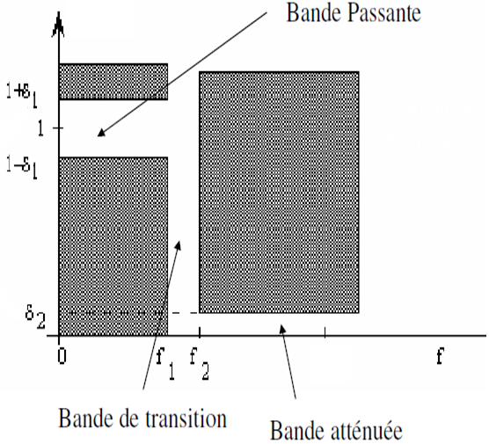
GABARITS DES FILTRES ANALOGIQUES
Ci-dessous un exemple d’un gabarit d’un filtre analogique passe-bas que l’on désire réaliser. Il s’agit tout simplement des principales caractéristiques tolérées du Gain (module de la réponse fréquentielle) du filtre à réaliser, à, savoir :
la bande passante : ici entre 0 et f₁
La largeur de la bande de transition entre f₁ et f₂
Les ondulations tolérées dans la BP que l’on note δ₁
Les ondulations tolérées dans la bande coupée ou bloquée que l’on note δ₂

Slide 36
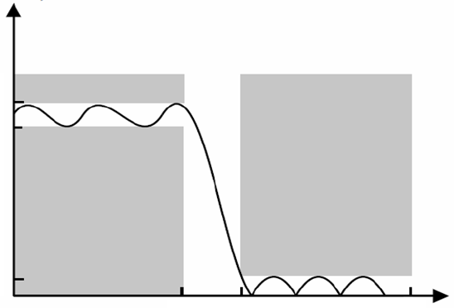
GABARITS DES FILTRES ANALOGIQUES
Ci-dessous, un exemple d’une réponse fréquentielle d’un filtre passe-bas réalisé qui épouse bien le gabarit imposé.
Généralement, les taux d’ondulations à l’intérieur de la bande passante (Rp) et dans la bande coupée (Rs) sont déterminés en dB, en utilisant les formules suivantes:
1+δ₁
1-δ₁
δ₂
0 f₁ f₂ f

Slide 37
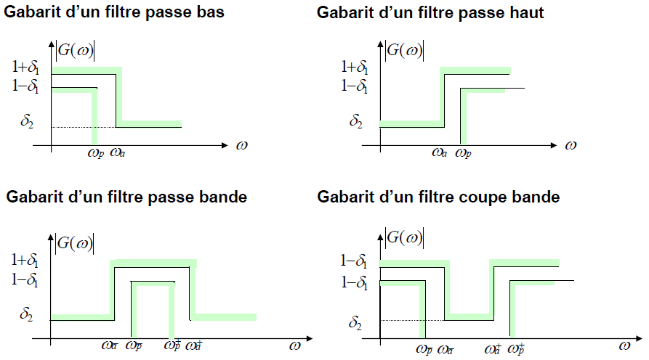
GABARITS DES FILTRES ANALOGIQUES
Nous pouvons facilement déduire la forme des gabarits des autres types de filtres, à savoir : passe-haut, passe-bande et coupe-bande.

Slide 38
GABARITS DES FILTRES ANALOGIQUES
Généralement, les fonctions de transfert des filtres analogiques surtout usuels, sont normalisées (pulsation de coupure ω_{c} = 1) et représentent des passe-bas. Quand on désire réaliser un autre type de filtre avec une pulsation de coupure quelconque on doit dénormaliser.
Passe-bas usuel normalisé : Mettre
Dénormalisation d’un Passe-bas usuel : Remplacer
Dénormalisation d’un Passe-haut usuel : Remplacer
Dénormalisation d’un Passe-bande usuel : Remplacer
Dénormalisation d’un Coupe-bande usuel : Remplacer

Slide 39
LES FILTRES ANALOGIQUES USUELS
Filtres de Butterworth
Parmi les filtres analogiques usuels, le filtre de Butterworth est celui qui possède le gain le plus constant possible dans la bande passante et tend vers 0 dans la bande de coupure.
Cependant, il possède une bande de transition parmi les plus large.
H(f) : Réponse fréquentielle d’un filtre de Butterworth passe-bas
f_{c} : fréquence de coupure du filtre
N : Ordre du filtre
H(p) : Fonction de transfert en p du Butterworth passe-bas
ω_{c} : pulsation de coupure du filtre
N : Ordre du filtre

Slide 40
LES FILTRES ANALOGIQUES USUELS
Filtres de Chebychev I
Il garantit une meilleure sélectivité (bande de transition faible) au détriment d’une présence d’ondulations dans la bande passante La valeur maximale de ces ondulations est un paramètre de conception du filtre.
H(f) : Réponse fréquentielle d’un filtre de Chebychev I passe-bas
f_{p} : délimitant la bande passante
ε : Taux d’ondulation dans la bande passante,
N : Ordre du filtre
Est déterminé par la récurrence suivante :

Slide 41
LES FILTRES ANALOGIQUES USUELS
Filtres de Chebychev II
Il garantit aussi une bonne sélectivité (bande de transition faible) au détriment d’une présence d’ondulations cette fois ci dans la bande coupée
H(f) : Réponse fréquentielle d’un filtre de Chebychev I passe-bas
f_{s} : délimitant la bande coupée
ε : Taux d’ondulation dans la bande passante,
N : Ordre du filtre
Est déterminé par la récurrence suivante :

Slide 42
LES FILTRES ANALOGIQUES USUELS
Filtres Elliptique (de Cauer)
Ils garantissent aussi une bonne sélectivité (bande de transition faible) au détriment d’une présence d’ondulations cette fois ci dans la bande passante et dans la bande coupée.
Les filtres de Cauer ou elliptiques possèdent trois degrés de liberté, contrairement aux autres filtres qui n'en présentent que deux au maximum : leur ordre, l'ondulation en bande passante et la raideur de la coupure, laquelle détermine également l'atténuation minimale en bande atténuée.
H(f) : Réponse fréquentielle d’un filtre de Chebychev I passe-bas
f_{p} : délimitant la bande passante
f_{s} : délimitant la bande coupée
ε : Taux d’ondulation dans la bande passante,
N : Ordre du filtre
: fonction rationnelle de Chebychev
Contrairement aux filtres de Butterworth et de Chebychev qui sont des filtres tous pôles, les filtres Cauer ou elliptiques possèdent des zéros et des pôles

Slide 43
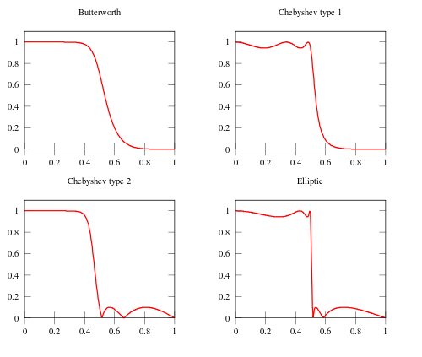
LES FILTRES ANALOGIQUES USUELS
Comparaison
Ci-dessous les réponses fréquentielles des quatre types de filtres analogiques usuels
Source : Wikipédia

